Slide 1

CERCA BIBLIOGRÀFICA

Slide 2
¿Necesitas encontrar información?
¿Para qué?
...
- Publicar un artículo
- Entregar un trabajo
- Realizar un proyecto
- Estar al día sobre algún tema
- ...
INTRODUCCIÓN A LA BÚSQUEDA BIBLIOGRÁFICA
Diferentes necesidades de información llevan a diferentes tipos de búsqueda

Slide 3
Tendrás que definir los puntos básicos o principales de tus necesidades de información. Para esto:
1) Elaborar un plan de trabajo (tema, alcance, enfoque).
2) Decidir qué recursos tendrás que utilizar: libros, revistas científicas, revistas de interés general, sitios web.
3) Saber quién lo leerá.
DEFINIR TUS NECESIDADES DE INFORMACIÓN

Slide 4



ESTRATEGIA DE BÚSQUEDA
Necesidad
Bases de datos
INFORMACIÓN
Excesiva
Adecuada
Insuficiente
Imágenes: Freepik.com

Slide 5
FASES DE LA BÚSQUEDA BIBLIOGRÁFICA
1) Definir tus necesidades de información
2) Desarrollar la estrategia de búsqueda
3) Llevar a cabo búsquedas concretas de información
4) Evaluar los recursos que encuentres
5) Utilizar bien los recursos de que dispones

Slide 6

ECUACIÓN DE BÚSQUEDA
a) Determinar el tema.
b) Relacionar las palabras clave.
c) Aplicar límites.

Slide 7
Conceptos en diferentes idiomas. Un ejemplo:
PALABRAS CLAVE
La presencia en la red de la empresa familiar
Catalán:
Empreses familiars – Internet
Inglés:
Family-owned business enterprises– Internet
Castellano:
Empresas familiares – Internet

Slide 8

THESAURUS
El Thesaurus de la Universidad de Barcelona (THUB) es una herramienta que facilita la consulta por materias del Catálogo.
El THUB también puede ser una herramienta útil de búsqueda terminológica: para encontrar términos más amplios o más restrictivos, términos relacionados, sinónimos, la traducción de un término o para consultar la estructura jerárquica.

Slide 9
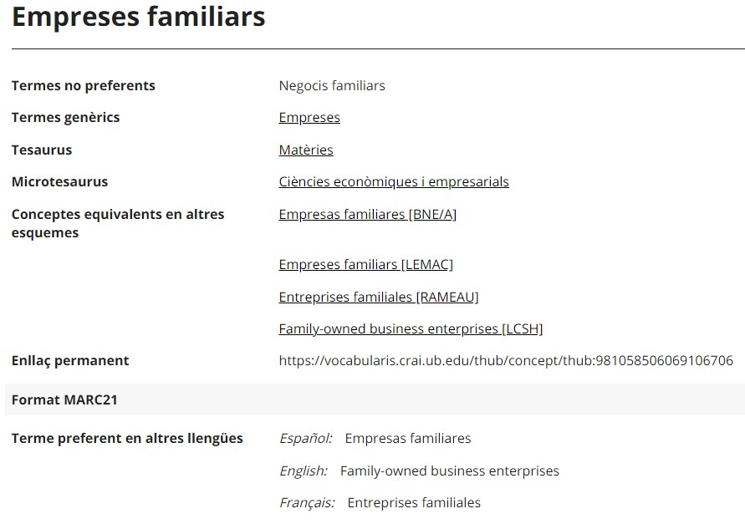
THESAURUS
Te
Sinónimos
Término más amplio
Te
Traducciones

Slide 10


RELACIONAR LAS PALABRAS CLAVE: OPERADORES BOOLEANOS
AND
OR
NOT
Intersección
Unión
Negación

Slide 11
TIPOS DE RECURSOS
Revistas electrónicas
Bases de datos
Catálogo
Libros
Revistas
Artículos /Papers
DVD
Artículos
Estadísticas
Noticias de prensa
Balances de empresas
Open access
Suscripción UB
Consorciadas

Slide 12

TIPOS DE BASES DE DATOS
Nivel de proceso documental
Tipos de fuentes
Bibliográficas
Imágenes
Documentos sonoros o audiovisuales
Referenciales
A texto completo

Slide 13

CATÁLOGO: CERCABIB
cercabib.ub.edu
Cercabib es la herramienta de descubrimiento del CRAI de la UB. Con ella podéis realizar búsquedas de forma simultánea en todo el fondo del CRAI al margen del soporte, la tipología o la ubicación del recurso.

Slide 14





BASES DE DATOS MULTIDISCIPLINARES

Slide 15




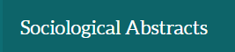
BASES DE DATOS ESPECÍFICAS

Slide 16
CRITERIOS PARA LA EVALUACIÓN DE LA INFORMACIÓN
Fecha de publicación
Autoría
Bibliografía
Reputación académica de los autores
Filiación
De la información
De las revisiones
Citación de las fuentes
Plagio

Slide 17


UTILIZAR BIEN LOS RECURSOS DISPONIBLES
Serrano Martínez, L. (2013). La modelización matemática en los estudios universitarios de economía y empresa: análisis ecológico y propuesta didáctica [Universitat Ramon Llull, 2013.].
También se deben citar:
- imágenes
- páginas web
- recursos audiovisuales
- redes sociales
- blogs especializados

Slide 18

Moltes gràcies!
© CRAI Universitat de Barcelona, març 2022

